Slide 1

Способи подання атрибутивних даних
Атрибутивні дані в ГІС можуть мати різні способи і технології формалізації, обробки і подання. До атрибутивної відносять ту інформацію, яка або не має просторового прив'язування, або характеризує просторові об'єкти без зазначення місця їх розміщення. Блок атрибутивної інформації, прив'язаної до будь-якого просторового об'єкта, може містити від одного до багатьох сотень окремих атрибутивних значень різного типу, що характеризують різні параметри цього об'єкта.
Для використання в середовищі ГІС атрибутивна інформація підлягає систематизації, структуризації і формалізації, що дозволяє використовувати для подальшого її введення й обробки різні засоби автоматизованого пошуку, обчислень і візуалізації.
Для кожного типу просторових об'єктів вибирається набір атрибутів, що дозволяють ідентифікувати конкретний тип об'єкта серед інших і з максимальною повнотою описати його властивості. Після визначення списку атрибутів вибираються методи їхньої формалізації.

Slide 2
Можна виділити наступні методи опису і відповідні шкали:
1. Номінальна шкала - одна із найбільш поширених шкал атрибутів просторових об'єктів, в основі якої лежать власні назви - назви населених пунктів, адміністративних одиниць, ділянок рельєфу, рік, водойм, природних урочищ, об'єктів господарювання та ін. Такий тип атрибута ідентифікує об'єкт, виокремлює його серед інших однотипних об'єктів, дозволяє звернутися саме до цього об'єкта.
2. Порядкова шкала атрибутів об’єктів відображає місце розміщення об'єкта серед інших аналогічних об'єктів, їхню взаємну ієрархію, пріоритет. Таким способом описується ієрархія об’єктів (наприклад населених пунктів, дорожньої мережі). У більшості випадків такі атрибути описуються порядковим номером деякої рангової шкали.
3. Замкнені та розімкнуті шкали використовуються для опису кількісних даних об’єктів. Ці величини можна порівнювати одну з одною, над ними можна виконувати різні математичні операції. (температура по Цельсію і Кельвіну порівняння-розказати). В універсальній розімкненій шкалі числа можуть набувати значень від «мінус нескінченності» до «плюс нескінченності», в замкнених числових шкалах величини обмежені двома крайніми величинами, що характеризують набір припустимих значень (наприклад, 0-100%; 0-360 градусів; 0-90 градусів нахилу та ін.).

Slide 3
Різні системи класифікації і кодування дозволяють скоротити описи різноманітних просторових об'єктів до одного або кількох десятків символів. У наш час розроблені системи буквено-цифрових кодувань для різних галузей.
Крім цього, атрибути можуть бути первинними (обмірюваними, уведеними) і вторинними або розрахунковими, отримані розрахунком зі значень інших атрибутів. Окремим випадком є атрибути, які розраховуються виходячи з позиційних параметрів об'єктів (наприклад, периметр, площа).
І, звичайно, сьогодні, в епоху використання мультимедійних засобів, поняття атрибутів об'єкта розширюються на іншу інформацію - растрову графіку, відеофільм або комп'ютерну анімацію, звукову інформацію, що пов’язані з об’єктом. Тому можна говорити про класичні (алфавітно-цифрових) атрибути об'єкта, а також про його розширені атрибути (мультимедийні, зокрема).

Slide 4

Бази даних є обов'язковими компонентами ГІС, яка завжди містить два їх типи - картографічні (графічні) та атрибутивні (тематичні) бази даних.
У графічних базах зберігається те, що прийнято називати топографічною основою. Тематичні дані містять в собі інформацію з так званого навантаження карти і додаткових даних, що належать до просторових, але не можуть бути
прямо нанесені на карту - це опис територій або інформація, що міститься у різних звітах.
База даних (БД) - сукупність даних, організованих за певними
правилами, що встановлюють загальні принципи опису, зберігання і маніпулювання даними.

Slide 5
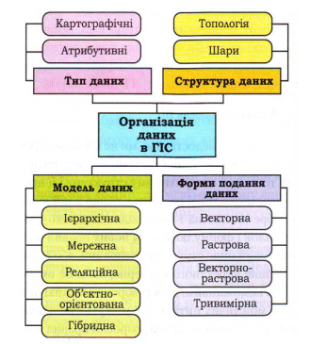
Основна ідея організації структури бази даних полягає в тому, щоб
максимально нормалізувати їх, тобто розбити на смислові та функціональні групи.

Slide 6
Логічна структура елементів бази даних визначається обраною моделлю.
Хоча постійно створюються все нові реалізації структур баз даних, існують наступні її основні типи:
ієрархічна (деревоподібна);
мережева;
реляційна (таблична);
об'єктно-орієнтована структури баз даних.
В геоінформаційних системах в більшості знайшли своє застосування дві останні моделі баз даних.
3) Реляційні бази даних. У такій базі дані зберігаються як упорядковані записи або рядки значень атрибутів. Атрибути об’єктів групуються в окремих рядках у вигляді так званих відношень (relations), оскільки вони зберігають своє місцеположення в кожному рядку і безумовно пов’язані один з одним. Кожна колонка містить значення одного атрибута для всього набору об’єктів.
Реляційна модель даних являє собою набір двовимірних таблиць, які складаються зі стовпчиків (полів) і рядків (записів), а також мають ім'я, унікальне в межах даної БД. Реляційна модель даних, як правило, складається з кількох таблиць, які зв'язуються між собою ключами або ключовими стовпчиками.

Slide 7
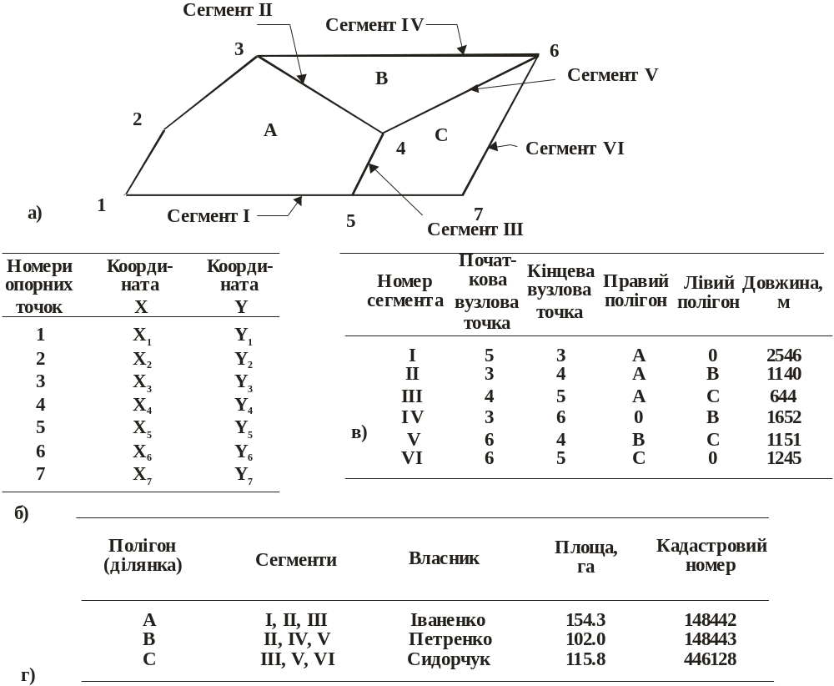

Slide 8
Реляційні системи засновані на наборі математичних принципів, що називаються реляційною алгеброю, або алгеброю відношень.
Оскільки кожен рядок унікальний, одна або кілька колонок можуть використовуватися для визначення критерію пошуку. Так, прикладом використання однієї колонки для визначення критерію пошуку може бути вибір унікального особистого номера соціального страхування, номера телефону, домашньої адреси і т. д., наявних в інших колонках тієї ж таблиці при виборі певного імені з першої колонки.
Такий критерій пошуку називається первинним ключем (primary key) для пошуку значень в інших колонках бази даних. Кожен рядок таблиці повинен мати
унікальне значення в колонці первинного ключа, інакше ми не зможемо однозначно ідентифікувати об’єкти.
Реляційні системи цінні тим, що дають нам можливість збирати дані в достатньо прості таблиці. При необхідності ми можемо стикувати рядки з однієї таблиці з відповідними рядками з іншої таблиці, використовуючи механізм, що називається реляційним з’єднанням (relational join). Оскільки реляційні системи переважають в ГІС то цей процес дуже поширений.
.

Slide 9
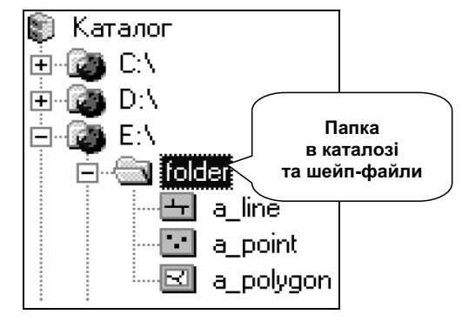
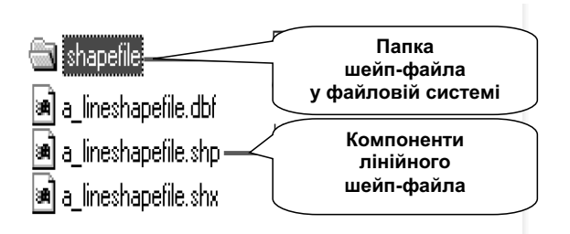
ArcGis підтримує як файлові моделі об’єктів, так і моделі реляційних СУБД.
У ArcGis для векторної моделі передбачено три варіанти збереження: шейп-файли, покриття та файли бази геоданих.
Файловими моделями є шейп-файли та покриття. У них використовується геореляційна модель даних. Шейп-файл – це формат векторних даних, призначений для зберігання місцезнаходження, форми і атрибутів географічних об’єктів. Є набором зв’язаних між собою файлів і містить один клас просторових об’єктів.
У шейп-файлах точкових об’єктів існує два типи об’єктів: точкові та багатоточкові.
У шейп-файлах лінійних об’єктів існує два типи об’єктів: лінійні та полілінійні (складаються з декількох ліній).
Шейп-файли полігонів можуть бути простими та вміщувати декілька областей.
Шейп-файли зберігаються в папках. Шейп-файл складається з набора файлів векторних даних та файла dBASE, який вміщує атрибути об’єктів. Усі компоненти шейп-файла мають одне ім’я, але різний тип файла.

Slide 10
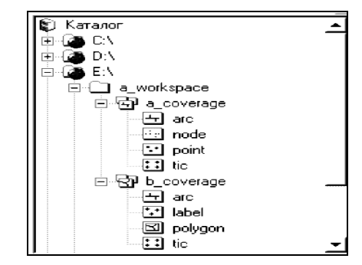
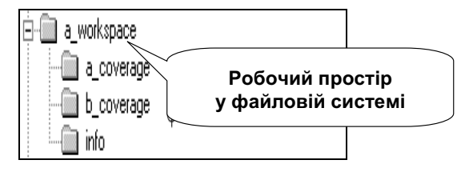
Покриття – це модель даних для збереження просторових об’єктів у вигляді набору тематично зв’язаних даних, що розглядаються як єдиний елемент. Покриття зазвичай представляє окремий тематичний шар, такий, як ґрунти, водотоки, дороги або типи землекористування.
Просторові об’єкти зберігаються в покритті як у вигляді первинних (елементарних) об’єктів (точок, дуг, полігонів), так і у вигляді вторинних об’єктів (зв’язків, анотацій). Атрибути, що описують просторові об’єкти, зберігаються в окремих атрибутивних таблицях. Покриття не можна редагувати в ArcGIS.
Покриття зберігаються в робочих областях (WorkSpace). Робочі області – це директорії (папки з файлами на диску), які містять численні набори даних ГІС і документи ArcGIS. Робочі області можуть містити зовнішні набори даних у різних форматах, а також посилатися на бази геоданих. Папка покриття складається з набору файлів з даними про клас (координати, топологію тощо). На рис. наведено варіант робочої області з двома покриттями та папкою info, в якій зберігаються файли
даних INFO та параметри таблиць для кожного з покриттів.

Slide 11
4). Об’єктно-орієнтовані моделі застосовують, якщо геометрія певного об’єкта здатна охоплювати кілька шарів, а атрибути таких об’єктів можуть передаватися іншим об’єктам (успадковуватися). Для їх обробки застосовують специфічні методи.
Бази геоданих ArcGIS –реалізують об’єктно-орієнтовану модель даних ГІС, яка представляє географічні об’єкти і атрибути у вигляді об’єктів і відносин між об’єктами, але існує усередині реляційної СУБД.
База геоданих може зберігати об’єкти, такі як класи просторових об’єктів, набори класів об’єктів, непросторові таблиці і класи відносин.
Усі дані в базі геоданих (БГД) організовані у вигляді ієрархії об’єктів.
Об’єкти зберігаються в класах просторових об’єктів, об’єктних класах і наборах класів об’єктів.
Об’єктний клас – це таблиця бази геоданих, в якій зберігається непросторова інформація. Клас просторових об’єктів – це набір географічних об’єктів з однаковим типом геометрії (таким, як точка, лінія або полігон), загальними атрибутами і просторовою прив’язкою. Наприклад, об’єкти одного шару, такі, як: точкові об’єкти,
міста Європи, полілінійні об’єкти, річки Європи, полігональні об’єкти, що описують населені пункти Європи. Кожний просторовий об’єкт зберігається у вигляді окремого рядка таблиці атрибутів. У кожній таблиці зберігається клас об’єктів одного геометричного типу. Класи просторових об’єктів можуть зберігатися самостійно в базі геоданих, або міститися в шейп-файлах, покриттях або в інших наборах класів об’єктів.

Slide 12
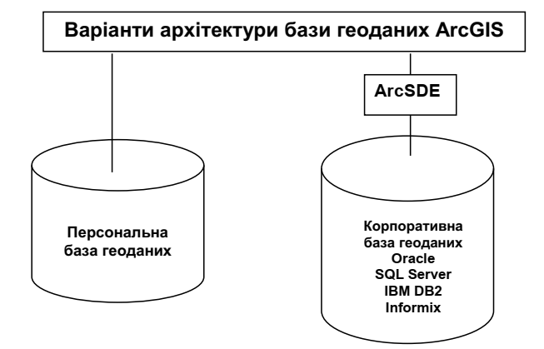
Об’єкти одного геометричного типу можна об’єднувати в класи і набори класів (наприклад, за тематичною ознакою).
Набір класів об’єктів – це набір класів просторових об’єктів, що мають однакову просторову прив’язку, тобто загальну систему координат і розташування у загальній географічній області. У наборі класів об’єктів можуть зберігатися класи просторових об’єктів з різними типами геометрії.
Архітектура бази геоданих ArcGIS може бути реалізованою в двох принципово різних варіантах: персональної і корпоративної БД.

Slide 13
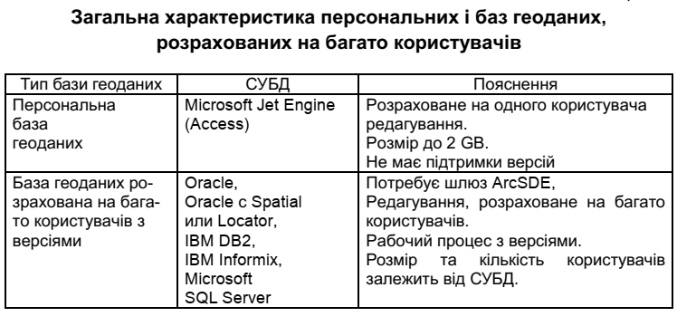

Slide 14
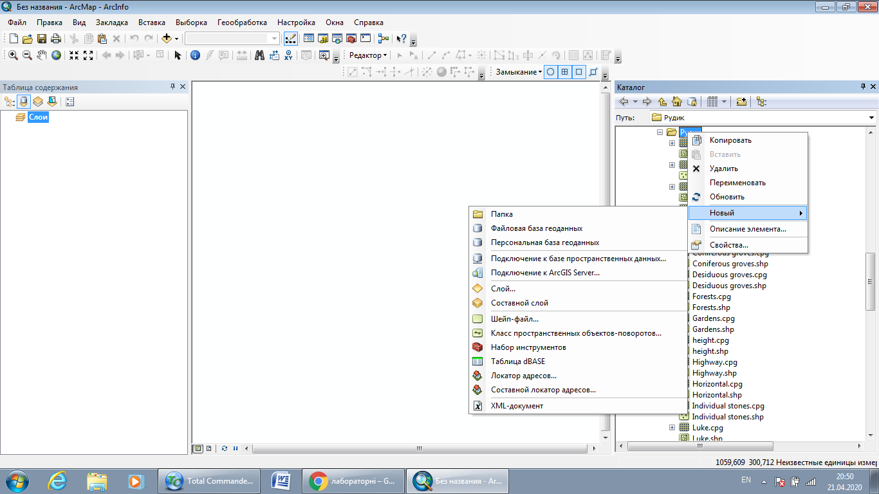

Slide 15
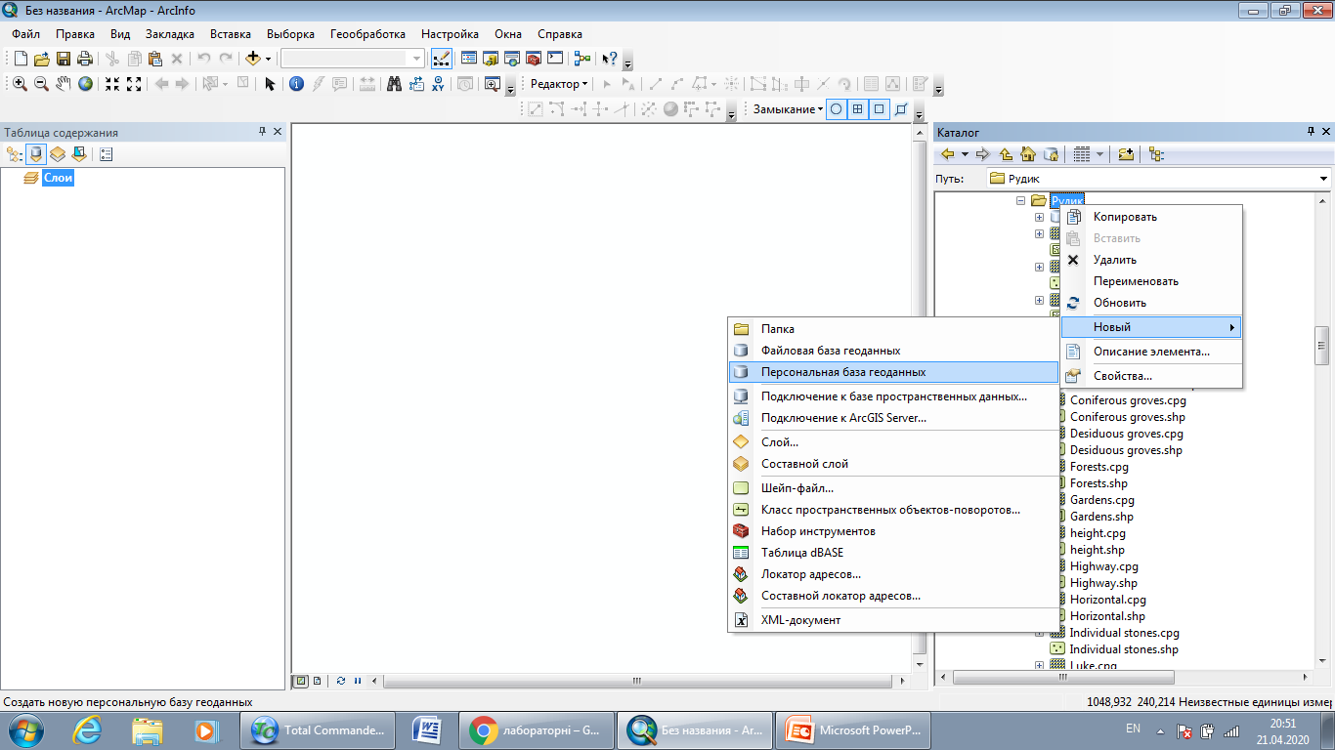

Slide 16
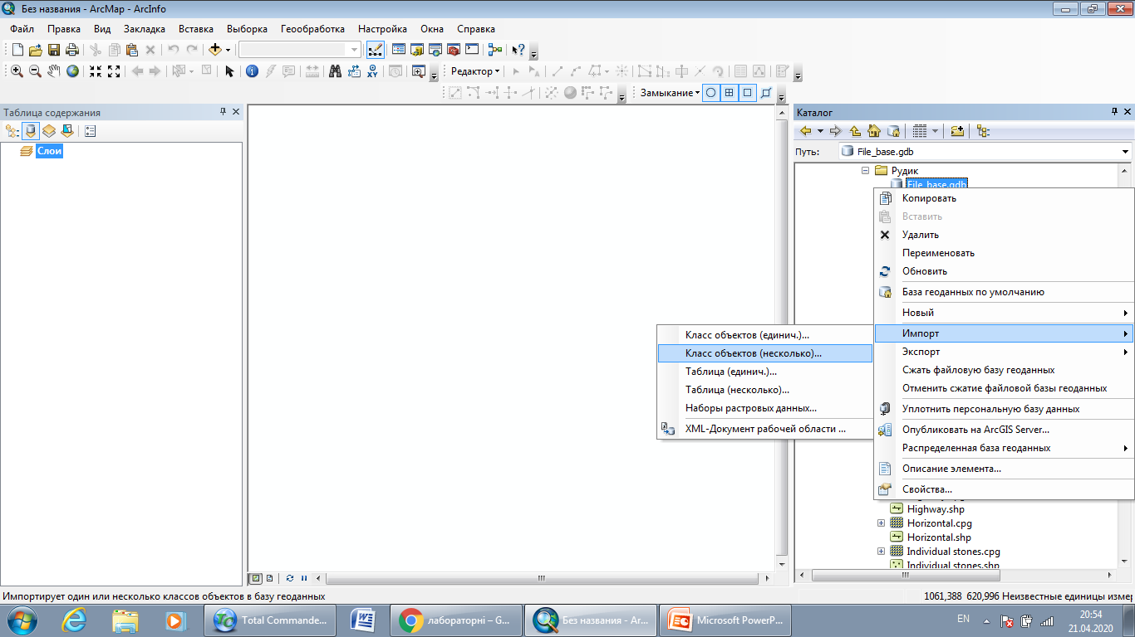

Slide 17
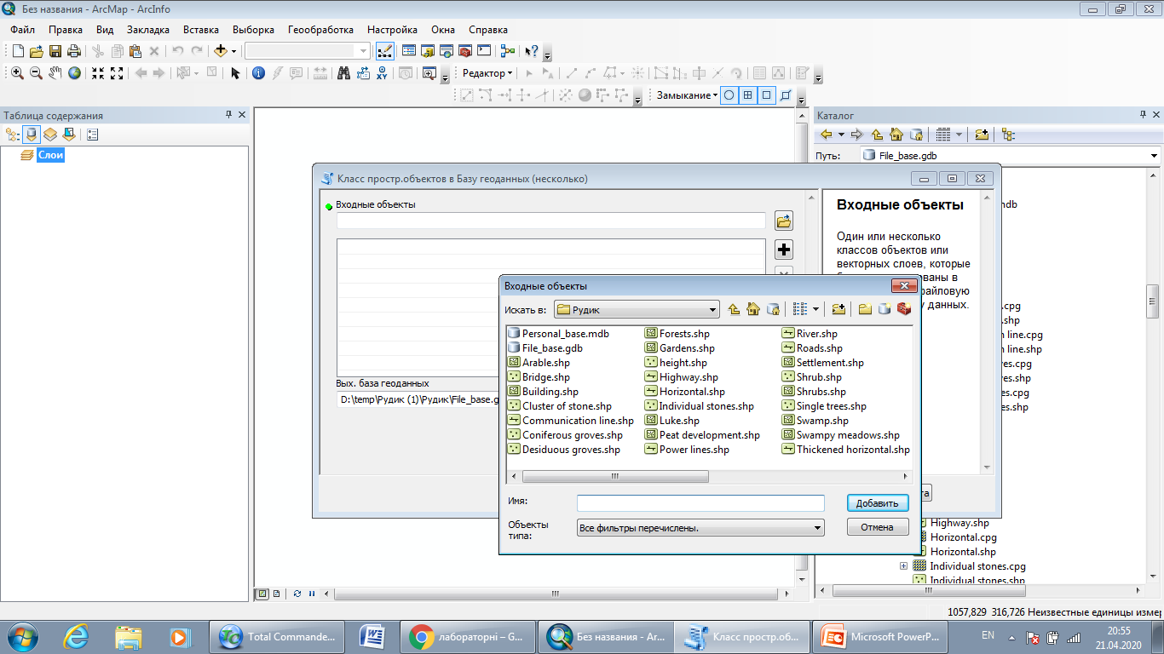

Slide 18
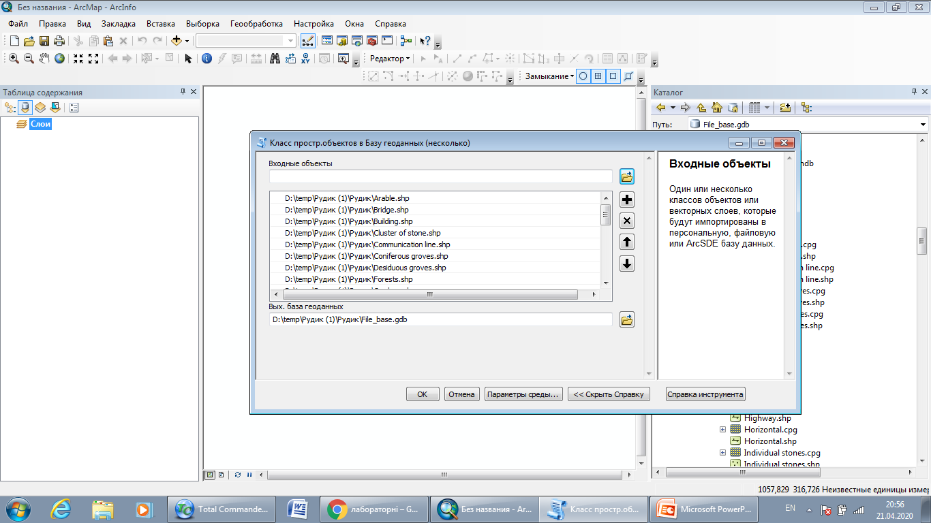

Slide 19
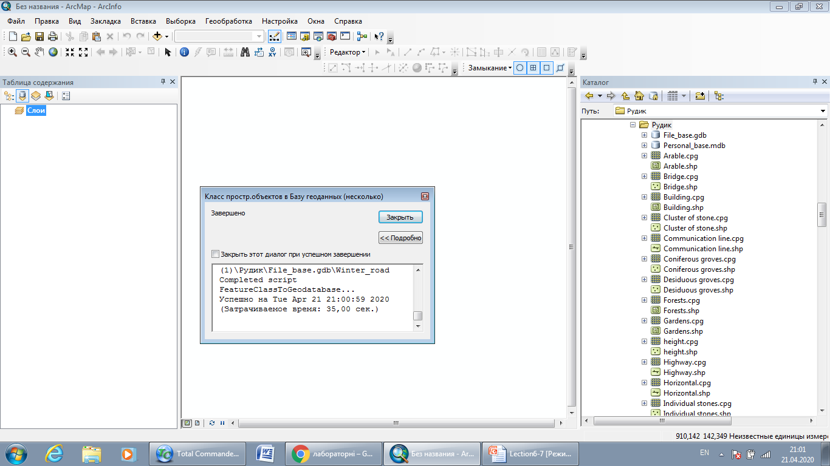

Slide 20
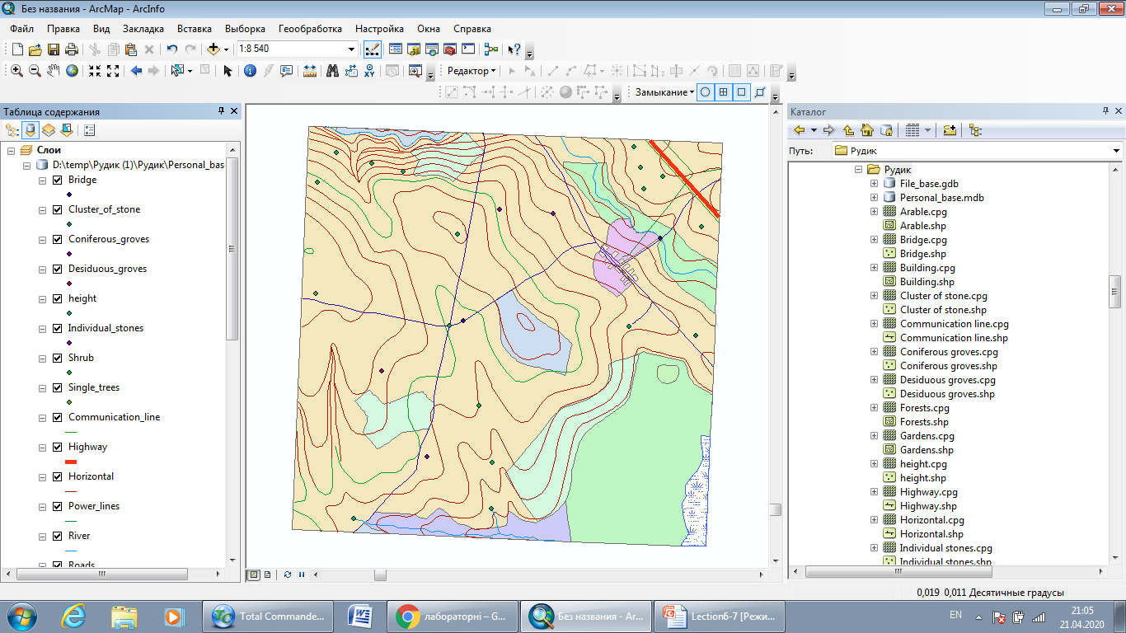

Slide 21
В цілому, незалежно від реалізацій в того чи іншого виробника просторова база даних - база даних (БД), оптимізована для зберігання і виконання запитів до даних про просторові об'єкти, представлених деякими абстракціями: точка, лінія, полігон і ін.
У той час, як традиційні БД можуть зберігати і обробляти числову і символьну інформацію, просторові володіють розширеною функціональністю, що дозволяє зберігати цілісний просторовий об'єкт (англ. Feature), який об'єднує як традиційні види даних (описова частина або атрибутивна), так і геометричні (дані про положенні об'єкта в просторі).
Просторові БД дозволяють виконувати аналітичні запити, що містять просторові оператори для аналізу просторово-логічних відносин об'єктів (перетинається, стосується, міститься в, містить, знаходиться на відстані X від, збігається і ін.).
Некомерційна організація Консорціум «The Open Geospatial Consortium, Inc» (OGC), яка координує розробку міжнародних стандартів в області геоінформаційних систем, розробила і затвердила специфікацію на представлення базових типів просторових об'єктів Simple Features і встановила стандарти на додаткову функціональність систем управління базами даних (СКБД).

Slide 22
СКБД, що підтримуються Консорціумом OGC, повинні підтримувати наступні типи запитів (не обмежуючи даними):
• просторові виміри (Spatial Measurements): Пошук відстаней між точками, полігонами і т. д.
• просторові функції (Spatial Functions): Модифікація існуючих об'єктів (features) для створення нових (наприклад, побудова буферних зон навколо об'єкта, перетин об'єктів і т. д.)
• просторові предикати (Spatial Predicates): Відповіді на запитання на кшталт “чи знаходяться будь-які житлові будівлі на відстані 300 м від передбачуваного місця будівництва заводу?”
• функції побудови (Constructor Functions): Створення нових об'єктів за допомогою SQL-запитів, за допомогою вказання вершин (положення вузлів, точок) ліній. Якщо перша вершина збігається з координатами з останньої, то об'єкт може стати і полігоном, отримавши замкнуту межу.
• Функції аналітичних обчислень (Observer Functions): Запити, які повертають специфічну інформацію про об'єкти. Наприклад, координати центроїда обєкта.

Slide 23
Список систем, що працюють з просторовими БД
• Всі продукти, що задовольняють специфікаціям OGC (відкритих ГІС) [https://www.ogc.org/resources/?page=products]
• Відкрите програмне забезпечення та інтерфейси прикладного програмування (API) для просторових БД, деякі з яких відповідають специфікаціям OGC
• Boeing's Spatial Query Server, що перетворює Sybase ASE в систему управління просторовими базами даних (СУПБД).
• Oracle Spatial
• Microsoft SQL Server підтримує просторові типи даних з версії 2008.
• PostgreSQL використовує просторове розширення PostGIS для реалізації стандартизованого типу даних geometry і відповідних функцій (приклад реалізації https://geo.rv.ua/)
• MySQL підтримує тип даних geometry і деякі просторові функції, які не були реалізовані у відповідності зі специфікаціями OGC.
• SAP HANA Spatial

